Slide 1
การนำนโยบาย สู่การปฏิบัติ ปีงบระมาณ พ.ศ. 2561
นายสุรศักดิ์ อินศรีไกร
ผู้อำนวยการสำนักนโยบายและแผนการศึกษาขั้นพื้นฐาน สพฐ.

Slide 2
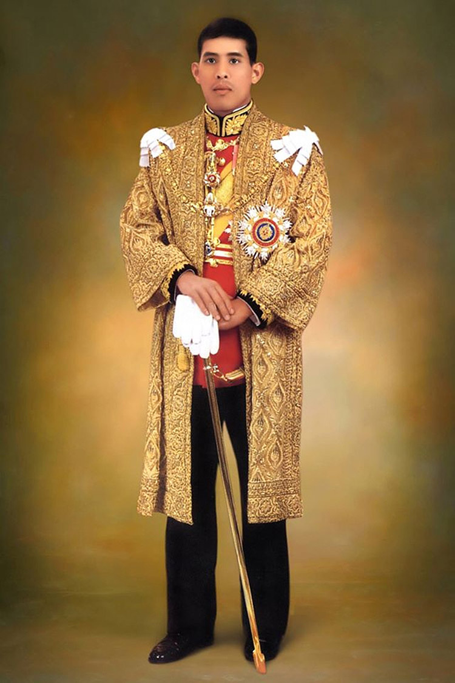
พระบรมราโชบายด้านการศึกษา ในหลวงรัชกาลที่ 10
การศึกษาต้องมุ่งสร้างพื้นฐานให้แก่ผู้เรียน 4 ด้าน
มีทัศนคติที่ถูกต้องต่อบ้านเมือง
มีพื้นฐานชีวิตที่มั่นคง-มีคุณธรรม
มีงานทำ-มีอาชีพ
เป็นพลเมืองดี

Slide 3
1. มีทัศนคติที่ถูกต้องต่อบ้านเมือง
มีความรู้ความเข้าใจต่อชาติบ้านเมือง
ยึดมั่นในศาสนา
มั่นคงในสถาบันพระมหากษัตริย์
มีความเอื้ออาทรต่อครอบครัวและชุมชนของตน

Slide 4
๒. มีพื้นฐานชีวิตที่มั่นคง-มีคุณธรรม
รู้จักแยกแยะสิ่งที่ผิด-ชอบ/ชั่ว-ดี
ปฏิบัติแต่สิ่งที่ชอบ สิ่งที่ดีงาม
ปฏิเสธสิ่งที่ผิด สิ่งที่ชั่ว
ช่วยกันสร้างคนดีให้แก่บ้านเมือง

Slide 5
๓. มีงานทำ-มีอาชีพ
การเลี้ยงดูลูกหลานในครอบครัว หรือการฝึกฝนอบรมในสถานศึกษาต้องมุ่งให้เด็กและเยาวชนรักงาน สู้งานทำงานจนสำเร็จ
การฝึกฝนอบรมทั้งในหลักสูตรและนอกหลักสูตรต้องมีจุดมุ่งหมายให้ผู้เรียนทำงานและมีงานทำในที่สุด
ต้องสนับสนุนผู้สำเร็จหลักสูตรมีอาชีพ มีงานทำ จนสามารถเลี้ยงตนเองและครอบครัว

Slide 6
๔. เป็นพลเมืองดี
การเป็นพลเมืองดี เป็นหน้าที่ของทุกคน
ครอบครัว-สถานศึกษาและสถานประกอบการต้องส่งเสริมให้ทุกคนมีโอกาสทำหน้าที่เป็นพลเมืองดี
การเป็นพลเมืองดี คือ
“เห็นอะไรที่ทำเพื่อบ้านเมืองได้ก็ต้องทำ เช่น งานอาสาสมัคร งานบำเพ็ญประโยชน์ งานสาธารณกุศลให้ทำด้วยความมีน้ำใจและเอื้ออาทร”

Slide 7
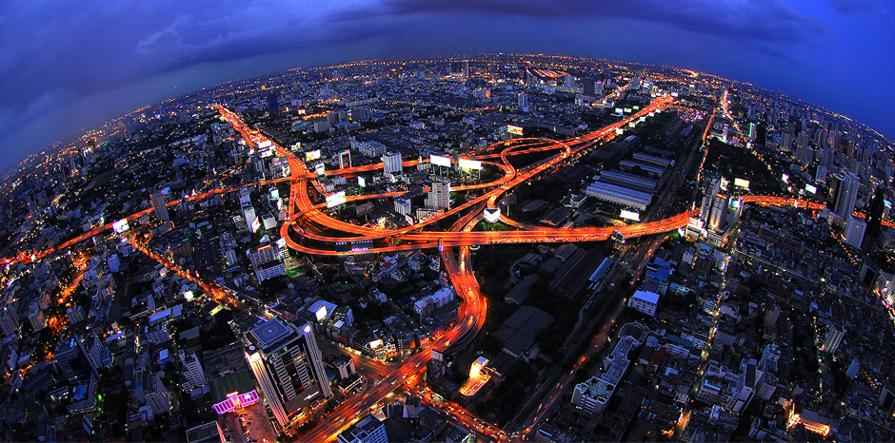
“ประเทศมีความมั่นคง มั่งคั่ง ยั่งยืน เป็นประเทศพัฒนาแล้ว ด้วยการพัฒนาตามปรัชญาเศรษฐกิจพอเพียง”
เพราะเธอคือ...ประเทศไทย

Slide 10
ยุทธศาสตร์ชาติระยะ 20 ปี (พ.ศ. 2560 – 2579)

Slide 11
ยุทธศาสตร์ชาติ 20 ปี (National Stralegy)
ยุทธศาสตร์ชาติ
มั่นคง
เพิ่มขีด
คน
ลดเหลื่อมล้ำ
สิ่งแวดล้อม
ระบบราชการ
การเชื่อมโยงสู่แผนระดับต่างๆ
เปลี่ยนโฉม/พลิกโฉมประเทศ (Transformation/Game Changers)
นโยบาย
ความมั่นคง
แห่งชาติ
แผนพัฒนาเศรษฐกิจ
และสังคมแห่งชาติ
ระยะ ๕ ปี
การเปลี่ยนแปลง อย่างต่อเนื่อง
(Dynamic Changs)
- สถานการณ์โลก
- สถานการทางเศรษฐกิจ
สังคมและสิ่งแวดล้อม ในประเทศ
แผนแม่บท ภายใต้ยุทธศาสตร์ชาติ
แผนพัฒนาฯ+
นโยบายรัฐบาล
แผนปฏิรูป
เพื่อเร่งแปลงโฉมประเทศ
นโยบายพรรค การเมือง
นโยบายรัฐบาล
วางแผนปฏิบัติการ
และระบุโครงการสำคัญ
แผนงบประมาณเชิงบูรณาการ
แผนพัฒนาภาค
แผนปฏิบัติราชการกระทรวง
แผนพัฒนาจังหวัด | แผนพัฒนาจังหวัด | แผนพัฒนาจังหวัด
แผนอำเภอ | แผนอำเภอ | แผนอำเภอ
แผนท้องถิ่น | แผนท้องถิ่น | แผนท้องถิ่น
แผนชุมชน | แผนชุมชน | แผนชุมชน
FUNCTION
AGENDA
AREA
แผนปฏิบัติการ
แผนปฏิบัติราชการ
กรม/หน่วยปฏิบัติ
การติดตามประเมินผลและการทบทวนแผนที่เกี่ยวข้อง

Slide 12
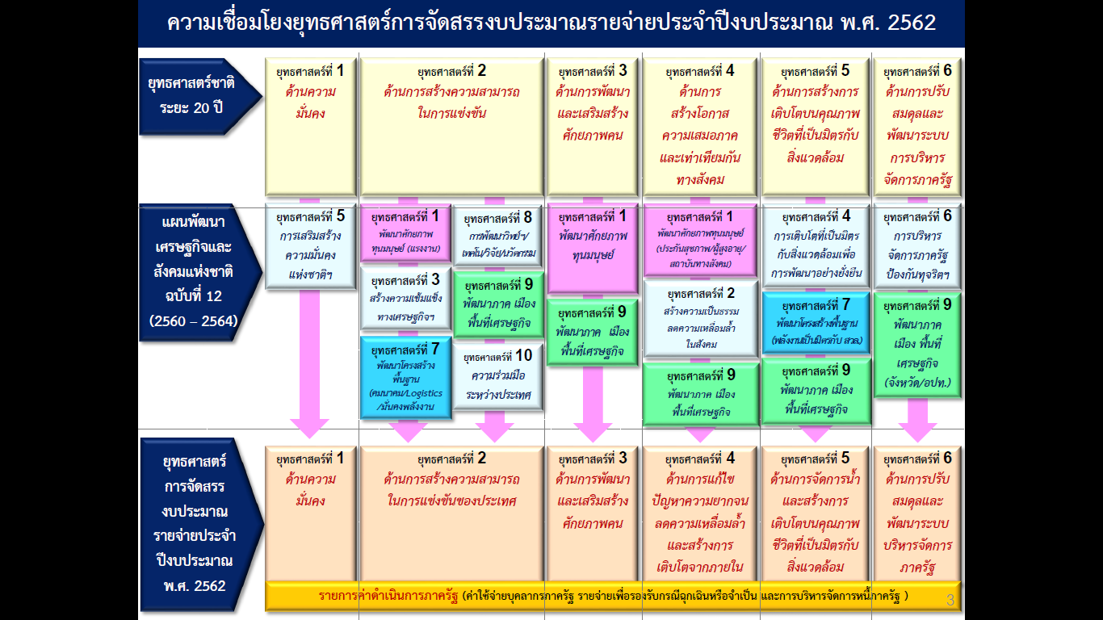
ความเชื่อมโยงยุทธศาสตร์การจัดสรรงบประมาณรายจ่ายประจำปีงบประมาณ พ.ศ. 2561

Slide 13
ยุทธศาสตร์การจัดสรรงบประมาณรายจ่าย ประจำปีงบประมาณ พ.ศ. 2561
ที่มา : สำนักงบประมาณ

Slide 14
คนไทยทุกคนได้รับการศึกษาและเรียนรู้ตลอดชีวิตอย่างมีคุณภาพ ดำรงชีวิตอย่างเป็นสุขสอดคล้องกับหลักปรัชญาเศรษฐกิจพอเพียง และการเปลี่ยนแปลงของโลกศตวรรษที่ 21
แผนการศึกษาแห่งชาติ (พ.ศ. 2560 – 2579)
วิสัยทัศน์
6 ยุทธศาสตร์
เป้าหมาย
ผลลัพธ์สุดท้าย
1
2
3
การจัดการศึกษาเพื่อความมั่นคงของสังคมและประเทศชาติ
การผลิตและพัฒนากำลังคน การวิจัยและนวัตกรรม เพื่อสร้างขีดความสามารถในการแข่งขันของประเทศ
การพัฒนาศักยภาพคนทุก ช่วงวัยและการก่อสร้างสังคมแห่งการเรียนรู้
การเข้าถึงโอกาสทางการศึกษา (Access)
ความเท่าเทียมทางการศึกษา
(Equity)
คุณภาพการศึกษา
(Quality)
4
5
6
การสร้างโอกาสความเสมอภาคและความเท่าเทียมกันทางการศึกษา
การจัดการศึกษาเพื่อสร้างเสริมคุณภาพชีวิตที่เป็นมิตรกับสิ่งแวดล้อม
การพัฒนาประสิทธิภาพของระบบบริหารจัดการศึกษา
ประสิทธิภาพ
(Efficiency)
ตอบโจทย์บริบทที่เปลี่ยนแปลง
(Relevancy)

Slide 15
นโยบายสำนักงานคณะกรรมการการศึกษาขั้นพื้นฐาน ปีงบประมาณ พ.ศ. 2561
วิสัยทัศน์
เป้าหมาย
การศึกษาขั้นพื้นฐานของประเทศไทย มีคุณภาพมาตรฐานระดับสากล บนพื้นฐานของความเป็นไทย
ผู้เรียนก่อนระดับประถมศึกษา และระดับการศึกษาขั้นพื้นฐานทุกคน มีพัฒนาการเหมาะสมตามวัย มีคุณภาพและทักษะการเรียนรู้ในศตวรรษที่ 21
ผลลัพธ์สุดท้าย
ประชากรวัยเรียนทุกคนได้รับโอกาสในการศึกษาขั้นพื้นฐานอย่างทั่วถึง มีคุณภาพ และเสมอภาค
6 ยุทธศาสตร์
ครูและบุคลากรทางการศึกษา มีสมรรถนะตรงตามสายงาน และมีวัฒนธรรมการทำงานที่มุ่งเน้นผลสัมฤทธิ์
ผู้เรียน
เก่ง
ดี
มีทักษะชีวิตที่ดี
มีความสุข
1
2
3
การจัดการศึกษาเพื่อความมั่นคง
พัฒนาคุณภาพผู้เรียนและส่งเสริมการจัดการศึกษาเพื่อสร้างขีดความสามารถในการแข่งขัน
ส่งเสริมสนับสนุนการพัฒนาครูและบุคลากรทางการศึกษา
สำนักงานเขตพื้นที่การศึกษา สำนักบริหารงานการศึกษาพิเศษ และสถานศึกษา มีประสิทธิภาพและเป็นกลไกขับเคลื่อนการศึกษาขั้นพื้นฐานตามหลักปรัชญาของเศรษฐกิจพอเพียง สู่คุณภาพระดับมาตรฐานสากล
สำนักงานคณะกรรมการการศึกษาขั้นพื้นฐาน เน้นการทำงานแบบบูรณาการ มีเครือข่ายการบริหารจัดการ บริหารแบบมีส่วนร่วมจากทุกภาคส่วนในการจัดการศึกษา กระจายอำนาจและ ความรับผิดชอบสู่สำนักงานเขตพื้นที่การศึกษา และสถานศึกษา
4
5
พัฒนาระบบบริหารจัดการและส่งเสริมการมีส่วนร่วม
6
พื้นที่พิเศษ ได้รับการพัฒนาคุณภาพการศึกษาและพัฒนารูปแบบการจัดการศึกษาที่เหมาะสมตามบริบทของพื้นที่
ขยายโอกาสการเข้าถึงบริการทางการศึกษาและการเรียนรู้อย่างมีคุณภาพ
จัดการศึกษาเพื่อเสริมสร้างคุณภาพชีวิตที่เป็นมิตรกับสิ่งแวดล้อม
หน่วยงานทุกระดับพัฒนาสื่อ เทคโนโลยี และระบบข้อมูลสารสนเทศเพื่อการบริหารจัดการศึกษาอย่างมีประสิทธิภาพ
หน่วยงานทุกระดับ มีงานวิจัยที่สามารถนำผลไปใช้ในการพัฒนาคุณภาพการจัดการศึกษา

Slide 16
ความเชื่อมโยงระหว่างยุทธศาสตร์ชาติระยะ 20 ปี ยุทธศาสตร์แผนการศึกษาแห่งชาติ จุดเน้นกระทรวงศึกษาธิการ
และยุทธศาสตร์สำนักงานคณะกรรมการการศึกษาขั้นพื้นฐาน
ยุทธศาสตร์ชาติ 20 ปี (พ.ศ. 2560-2579)
ยุทธศาสตร์แผนการศึกษาแห่งชาติ
(พ.ศ. 2560 – 2579)
จุดเน้นนโยบายกระทรวงศึกษาธิการ
ยุทธศาสตร์สำนักงานคณะกรรมการการศึกษาขั้นพื้นฐาน
1. ความมั่นคง
1. การจัดการศึกษาเพื่อความมั่นคงของสังคมและประเทศชาติ
1. จุดเน้นความมั่นคง
1. จัดการศึกษาเพื่อความมั่นคง
2. จุดเน้นด้านการผลิตกำลังคนและความสามารถในการแข่งขัน
2. พัฒนาคุณภาพผู้เรียนและส่งเสริมการจัดการศึกษาเพื่อสร้างขีดความสามารถในการแข่งขัน
2. การสร้างความสามารถ ในการแข่งขัน
2. ด้านการผลิตและพัฒนากำลังคน การวิจัยและนวัตกรรม เพื่อสร้างขีดความสามารถในการแข่งขันของประเทศ
3. การพัฒนาและเสริมสร้างศักยภาพคน
3. จุดเน้นด้านการพัฒนาและเสริมสร้างศักยภาพคน
3. ส่งเสริมสนับสนุนการพัฒนาครูและบุคลากรทางการศึกษา
3. การพัฒนาศักยภาพคนทุกช่วงวัย และการสร้างสังคมแห่งการเรียนรู้
4. ด้านการสร้างโอกาสและความเสมอภาคและ ความเท่าเทียมกันทางสังคม
4. จุดเน้นด้านการสร้างโอกาส ความเสมอภาค และความเท่าเทียมกันทางสังคม
4. ขยายโอกาสการเข้าถึงบริการทางการศึกษาและการเรียนรู้อย่างมีคุณภาพ
4. การสร้างโอกาส ความเสมอภาค และความเท่าเทียมทางการศึกษา
5. การสร้างการเติบโตบนคุณภาพชีวิตที่เป็นมิตรกับสิ่งแวดล้อม
5. การจัดการศึกษาเพื่อเสริมสร้างคุณภาพชีวิตที่เป็นมิตรกับสิ่งแวดล้อม
5. จุดเน้นด้านการสร้างเสริมคุณภาพชีวิตประชาชนที่เป็นมิตรกับสิ่งแวดล้อม
5. จัดการศึกษาเพื่อเสริมสร้างคุณภาพชีวิตที่เป็นมิตรกับสิ่งแวดล้อม
6. การปรับสมดุลและพัฒนาระบบการบริหารจัดการภาครัฐ
6. การพัฒนาประสิทธิภาพของระบบบริหารจัดการศึกษา
6. พัฒนาระบบบริหารจัดการและส่งเสริมการมีส่วนร่วม
6. จุดเน้นการพัฒนาระบบและการบริหารจัดการ

Slide 17
แผนผังความเชื่อมโยงสาระสำคัญของแผนปฏิบัติราชการประจำปีงบประมาณ พ.ศ. 2561 ของสำนักงานคณะกรรมการการศึกษาขั้นพื้นฐาน
วิสัยทัศน์
การศึกษาขั้นพื้นฐานของประเทศไทยมีคุณภาพและมาตรฐานระดับสากล บนพื้นฐานของความเป็นไทย
พันธกิจ
พันธกิจ
ยุทธศาสตร์
กลยุทธ์
1. ส่งเสริมและสนับสนุนให้ประชากรวัยเรียนทุกคนได้รับการศึกษาอย่างทั่วถึงและมีคุณภาพ
1. ผู้เรียนระดับก่อนประถมศึกษา และระดับการศึกษาขั้นพื้นฐานทุกคน มีพัฒนาการเหมาะสมตามวัย มีคุณภาพและทักษะการเรียนรู้ในศตวรรษที่ 21
2. ประชากรวัยเรียนทุกคนได้รับโอกาสในการศึกษาขั้นพื้นฐานอย่างทั่วถึง มีคุณภาพ และเสมอภาค
1. จัดการศึกษาเพื่อความมั่นคง
1. เสริมสร้างความมั่นคงของสถาบันหลัก และการปกครองในระบอบประชาธิปไตยอันมีพระมหากษัตริย์ทรงเป็นประมุข
2. ปลูกฝังผู้เรียนด้านคุณธรรม จริยธรรม และค่านิยมที่พึงประสงค์
3. พัฒนาการจัดการศึกษาโรงเรียนในเขตพื้นที่พิเศษให้เหมาะสมตามบริบทของพื้นที่
2. พัฒนาคุณภาพผู้เรียนและส่งเสริมการจัดการศึกษาเพื่อสร้างขีดความสามารถในการแข่งขัน
1. เสริมสร้างความเข็มแข็งในการพัฒนาผู้เรียนอย่างมีคุณภาพด้วยการปรับหลักสูตร การวัดและประเมินผลที่เหมาะสม
2. พัฒนาคุณภาพกระบวนการเรียนรู้
3. สร้างขีดความสามารถในการแข่งขัน
4. ส่งเสริมสนับสนุนการทำวิจัย และนำผลการวิจัยไปใช้พัฒนาคุณภาพการจัดการศึกษา
3. ครูและบุคลากรทางการศึกษา มีสมรรถนะตรงตามสายงาน และมีวัฒนธรรมการทำงานที่มุ่งเน้นผลสัมฤทธิ์
4. สำนักงานเขตพื้นที่การศึกษา สำนักบริหารงานการศึกษาพิเศษ และสถานศึกษา มีประสิทธิภาพ และเป็นกลไกขับเคลื่อนการศึกษาขั้นพื้นฐาน ตามหลักปรัชญาของเศรษฐกิจพอเพียง สู่คุณภาพระดับมาตรฐานสากล
5. สำนักงานคณะกรรมการการศึกษาขั้นพื้นฐาน เน้นการทำงานแบบบูรณาการ มีเครือข่ายการบริหารจัดการ บริหารแบบมีส่วนร่วมจากทุกภาคส่วน ในการจัดการศึกษา กระจายอำนาจ และความรับผิดชอบสู่สำนักงานเขตพื้นที่การศึกษาและสถานศึกษา
6. พื้นที่พิเศษ ได้รับการพัฒนาคุณภาพการศึกษาและพัฒนารูปแบบการจัดการศึกษาที่เหมาะสมตามบริบทของพื้นที่
7. หน่วยงานทุกระดับพัฒนาสื่อ เทคโนโลยี และระบบข้อมูลสารสนเทศเพื่อการบริหารจัดการศึกษาอย่างมีประสิทธิภาพ
8. หน่วยงานทุกระดับ มีงานวิจัยที่สามารถนำผลไปใช้ในการพัฒนาคุณภาพการจัดการศึกษา
2. ส่งเสริมให้ผู้เรียนมีคุณธรรม จริยธรรม มีคุณลักษณะอันพึงประสงค์ตามหลักสูตรและค่านิยม 12 ประการ
4. ขยายโอกาสการเข้าถึงบริการทางการศึกษาและการเรียนรู้อย่างมีคุณภาพ
1. เพิ่มโอกาสการเข้าถึงการศึกษาที่มีคุณภาพ
2. ลดความเหลื่อมล้ำทางการศึกษา
5. จัดการศึกษาเพื่อเสริมสร้างคุณภาพชีวิตที่เป็นมิตรกับสิ่งแวดล้อม
1. จัดการศึกษาเพื่อสร้างเสริมคุณภาพชีวิต
3. พัฒนาระบบบริหารจัดการ ที่เน้นการมีส่วนร่วม การบูรณาการการจัดการศึกษาและเสริมสร้างความรับผิดชอบต่อคุณภาพการศึกษา
3. ส่งเสริมสนับสนุนการพัฒนาครูและบุคลากรทางการศึกษา
1. พัฒนาครูและบุคลากรทางการศึกษา ให้สามารถจัดการเรียนรู้อย่างมีคุณภาพ ในรูปแบบที่หลากหลาย
2. พัฒนาระบบการบริหารงานบุคคลให้มีประสิทธิภาพ โดยเชื่อมโยงกับหน่วยงานที่เกี่ยวข้อง
6. พัฒนาระบบบริหารจัดการและส่งเสริมการมีส่วนร่วม
1. พัฒนาระบบบริหารจัดการให้มีประสิทธิภาพ
2. สร้างความเข็มแข็งในการบริหารจัดการแบบมีส่วนร่วม
3. ส่งเสริมการมีส่วนร่วมพัฒนาคุณภาพผู้เรียน

Slide 18
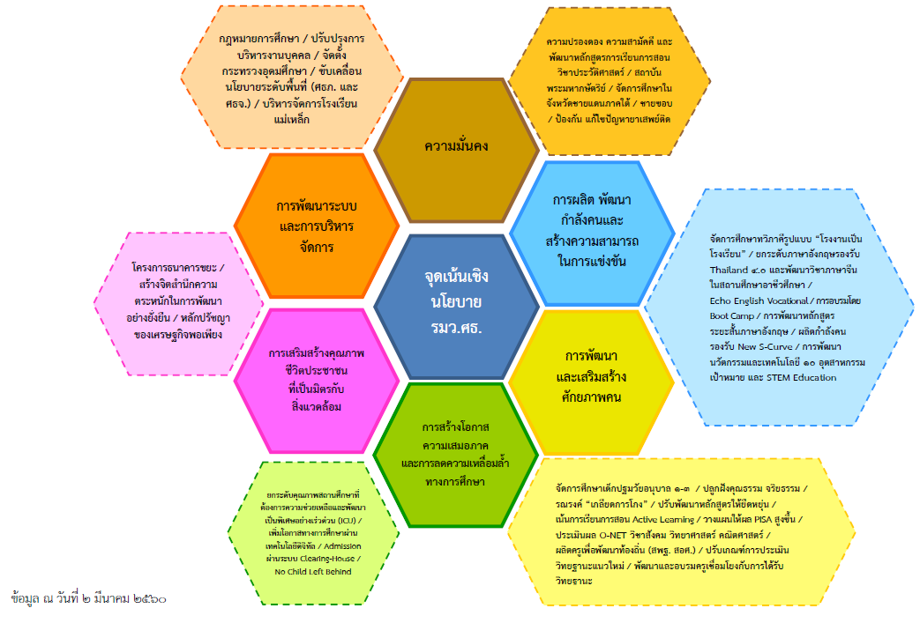
จุดเน้นเชิงนโยบาย
รัฐมนรีว่าการกระทรวง
ศึกษาธิการ
(นายแพทย์ธีระเกียรติ เจริญเศรษฐศิลป์)

Slide 19
ความมั่นคง
ความปรองดอง ความสามัคคี และพัฒนาหลักสูตรการเรียนการสอน วิชาประวัติศาสตร์/สถาบันพระมหากษัตริย์/
การจัดการศึกษาในจังหวัดชายแดนภาคใต้/ชายขอบ/ป้องกัน แก้ไขปัญหายาเสพติด
จุดเน้นเชิงนโยบาย
รัฐมนรีว่าการกระทรวง
ศึกษาธิการ
(นายแพทย์ธีระเกียรติ เจริญเศรษฐศิลป์)

Slide 20
การผลิตพัฒนา กำลังคนและสร้างความสามารถในการแข่งขัน
จัดการศึกษาทวิภาคีรูปแบบ “โรงงานเป็นโรงเรียน”/ยกระดับภาษาอังกฤษรองรับ Thailand 4.0 และพัฒนาวิชาภาษาจีนในสถานศึกษาอาชีวศึกษา/Echo English Vocational/การอบรมโดย Boot Camp/การพัฒนาหลักสูตรระยะสั้นภาษาอังกฤษ/ผลิตกำลังคนรองรับ New S-Curve/
การพัฒนานวัตกรรมและเทคโนโลยี 10 อุตสาหกรรมเป้าหมาย และ STEM Education
จุดเน้นเชิงนโยบาย
รัฐมนรีว่าการกระทรวง
ศึกษาธิการ
(นายแพทย์ธีระเกียรติ เจริญเศรษฐศิลป์)

Slide 21
การพัฒนาและเสริมสร้างศักยภาพคน
การจัดการศึกษาเด็กปฐมวัยอนุบาล 1-3/ปลูกฝังคุณธรรมจริยธรรม/
รณรงค์ “เกลียดการโกง”/ปรับพัฒนาหลักสูตรให้ยืดหยุ่น/เน้นการเรียนการสอน Active Learning /วางแผนให้ผล PISAสูงขึ้น / ประเมินผล O-NET วิชาสังคม วิทยาศาสตร์ คณิตศาสตร์ /ผลิตครูเพื่อพัฒนาท้องถิ่น (สพฐ. สอศ.) /ปรับเกณฑ์การประเมินวิทยฐานะแนวใหม่ /พัฒนาและอบรมครูเชื่อมโยงกับการได้รับวิทยฐานะ
จุดเน้นเชิงนโยบาย
รัฐมนรีว่าการกระทรวง
ศึกษาธิการ
(นายแพทย์ธีระเกียรติ เจริญเศรษฐศิลป์)

Slide 22
การสร้างโอกาสความเสมอภาคและการลดความเหลื่อมล้ำทางการศึกษา
ยกระดับคุณภาพสถานศึกษา ต้องการความช่วยเหลือและพัฒนาเป็นพิเศษอย่างเร่งด่วน (ICU) เพื่อเพิ่มโอกาสทางการศึกษาผ่านเทคโนโลยีดิจิทัล /Admission ผ่านระบบ Clearing-House/ No Child Left Behind
จุดเน้นเชิงนโยบาย
รัฐมนรีว่าการกระทรวง
ศึกษาธิการ
(นายแพทย์ธีระเกียรติ เจริญเศรษฐศิลป์)

Slide 23
การเสริมสร้างคุณภาพชีวิตประชาชนที่เป็นมิตรกับสิ่งแวดล้อม
โครงการธนาคารขยะ /สร้างจิตสำนึกความตระหนักในการพัฒนาอย่างยั่งยืน /หลักปรัชญาของเศรษฐกิจพอเพียง
จุดเน้นเชิงนโยบาย
รัฐมนรีว่าการกระทรวง
ศึกษาธิการ
(นายแพทย์ธีระเกียรติ เจริญเศรษฐศิลป์)

Slide 24
การพัฒนาระบบและการบริหารจัดการ
กฏหมายการศึกษา /
ปรับปรุงการบริหารงานบุคคล /
จัดตั้งกระทรวงอุดมศึกษา /ขับเคลื่อนนโยบายระดับพื้นที่ (ศธภ. และ ศธจ.) บริหารจัดการโรงเรียนแม่เหล็ก
จุดเน้นเชิงนโยบาย
รัฐมนรีว่าการกระทรวง
ศึกษาธิการ
(นายแพทย์ธีระเกียรติ เจริญเศรษฐศิลป์)

Slide 25
Thailand 4.0

Slide 26
การศึกษาไทย 4.0
การศึกษาไทย 1.0
เป็นการศึกษาในยุคเกษตรกรรม ทักษะส่วนใหญ่ เป็นทักษะการอาชีพเพื่อการดำรงชีวิตเป็นหลัก
การศึกษาไทย 2.0
เข้าสู่สังคมอุตสาหกรรม ทักษะในแนวโรงงาน อุตสาหกรรม (Factory Model)
การศึกษาไทย 3.0
ยุคโลกาภิวัตน์ รับเทคโนโลยี เดินตามเทคโนโลยี เยาวชนกลายเป็นผู้บริโภค
การศึกษาไทย 4.0
ยุคส่งเสริมการผลิตการคิดผลิตสินค้าและการบริการต่างๆ เยาวชนรุ่นใหม่ไม่ใช่เพียงบริโภคนิยม แต่ต้องก้าวไปสู่การผลิตด้วย

Slide 27
5 วิทยาการ เพื่อเป็นประเทศไทย 4.0
1
ความคิดสร้างสรรค์
นวัตกรรม
วิทยาศาสตร์
เทคโนโลยี
การวิจัยและพัฒนา
2
3
4
5

Slide 28
ทักษะแห่งอนาคต ทักษะแห่งศตวรรษที่ 21 มี 4 กลุ่มทักษะ
Learning Skills
ทักษะการเรียนรู้
Thinking Skills
ทักษะการคิด
Working Skills
ทักษะการทำงาน
Life Skills
ทักษะชีวิต

Slide 29
ทักษะ 7 C ของครู 4.0
ทักษะ 7 C
1. ทักษะการสร้างหลักสูตร Curriculum Construction Skills
2. ทักษะการจัดการเรียนการสอนที่เน้นเด็กเป็นสำคัญ Child - Oriented Instructional Management
3. ทักษะการใช้นวัตกรรมการเรียนรู้ในชั้นเรียน Classroom Innovation Implementation Skills
4. ทักษะการประเมินการเรียนรู้ Classroom Learning Assessment Skills
5. ทักษะการวิจัยปฏิบัติการในชั้นเรียน Classroom Action Research Skills
6. ทักษะการจัดการชั้นเรียน Classroom Management Skills
7. ทักษะการพัฒนาลักษณะนิสัย Character Development Skills

Slide 30
เป้าหมายด้านผู้เรียน (Learner Aspirations)
การอ่านออก
(Reading)
การเขียนได้
Writing
การคิดเลขเป็น
Arithmetic
3 Rs

Slide 31
เป้าหมายด้านผู้เรียน (Learner Aspirations)
1.ทักษะด้านการคิดอย่างมีวิจารณญาณ และทักษะในการแก้ปัญหา
Critical Think and Problem Solving
2.ทักษะด้านการสร้างสรรค์และนวัตกรรม
Creativity and Innovation
3.ทักษะด้านความเข้าใจต่างวัฒนธรรม ต่างกระบวนทัศน์
Cross – Cultural Understanding
4.ทักษะด้านความร่วมมือ การทำงานเป็นทีม และภาวะผู้นำ
Collaboration, Teamwork and Leadership
5.ทักษะด้านการสื่อสาร สารสนเทศ และการรู้เท่าทันสื่อ
Communications, Information and Media Literacy
6.ทักษะด้านคอมพิวเตอร์ และเทคโนโลยีสารสนเทศและการสื่อสาร
Computing and ICT Literacy
7.ทักษะอาชีพ และทักษะการเรียนรู้
Career and Learning Skills
8.ความมีเมตตา กรุณา มีวินัย คุณธรรม จริยธรรม
Compassion
8 Cs

Slide 32
7 พฤติกรรมการสอนของครู ที่ต้องเปลี่ยน
อย่า...เน้นแต่ วิชาการ ให้เน้น... ชีวิตจริง
อย่า...เน้นแต่ เนื้อหา ให้เน้น... กระบวนการ
อย่า...เน้นแต่ ความจำ ให้เน้น... การคิด
อย่า...เน้นแต่ ความคงที่ ให้เน้น... การเปลี่ยนแปลง
อย่า...เน้นแต่ อดีต ให้เน้น... อนาคต
อย่า...เน้นแต่ ตัวเอง ให้เน้น... สังคม
อย่า...เน้นแต่ ความง่าย ให้เน้น... ความเป็นเลิศ

Slide 33
งบประมาณรายจ่ายประจำปีงบประมาณ พ.ศ.2561
$
งบประมาณ พ.ศ. 2560
313,007,544,200 บาท
งบประมาณ พ.ศ. 2561
303,609,053,000 บาท
$
ลดลง
9,398,491,200
บาท
กองทุนส่งเสริมและพัฒนาการศึกษาสำหรับคนพิการ 150,000,000 บาท

Slide 34
งบประมาณรายจ่ายประจำปีงบประมาณ พ.ศ. 2561
แผนงานบูรณาการ
46,437.9543 ล้านบาท (15.29%)
แผนงานพื้นฐาน
34,021.0656 ล้านบาท (11.20%)
ประกอบด้วย
6 แผนงาน
11 โครงการ
ประกอบด้วย
2 แผนงาน
6 ผลผลิต
2 โครงการ
303,609.0530 ล้านบาท
แผนงานบุคลากรภาครัฐ
223,150.0327 ล้านบาท (73.46%)
หมายเหตุ : ไม่รวมกองทุนส่งเสริมและพัฒนาการศึกษาสำหรับคนพิการ 150,000,000 บาท (แผนงานพื้นฐาน)

Slide 35
งบประมาณรายจ่ายประจำปีงบประมาณ พ.ศ. 2561
จำแนกตามประเภทงบรายจ่าย
ล้านบาท
รวมทั้งสิ้น 303,609.0530 ล้านบาท

Slide 36
โครงสร้างการบริหารของกระทรวงศึกษาธิการ
สถานศึกษา
สพม. สพป. สศศ.
สป. สกอ. สพฐ. สอศ. สภาฯ
กระทรวงศึกษาธิการ

Slide 37
ปีระมิดการนำนโยบายสู่การปฏิบัติ
สถานศึกษา
สพม. สพป. สศศ.
สป. สกอ. สพฐ. สอศ. สภาฯ
กระทรวงศึกษาธิการ
ความต้องการ
นโยบาย

Slide 38
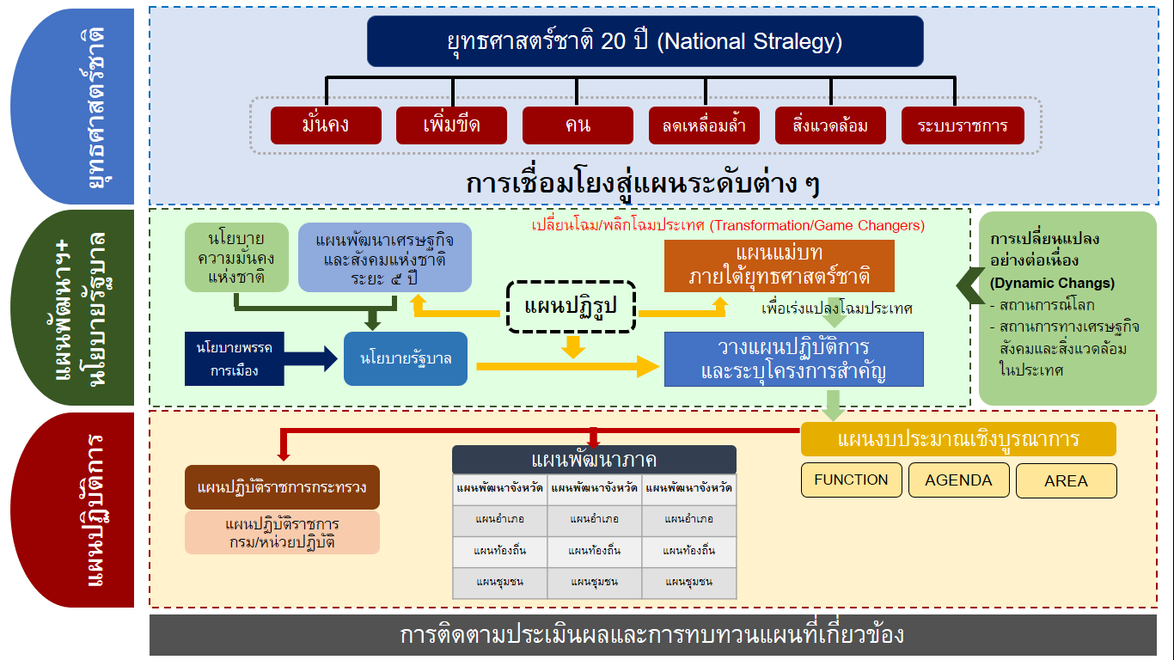
แผนปฏิบัติการ สพฐ.

Slide 39
แผนปฏิบัติการสพฐ.
ยุทธศาสตร์ชาติ
๒๐ปี
พื้นที่
การพัฒนา
กลุ่มจังหวัด/ภาค ศธ.
จังหวัด
เขตพื้นที่การศึกษา
โรงเรียน
นักเรียน
ประชาชน
๑. ความมั่นคง
๒. การสร้างความสามารถ ในการแข่งขัน
๓. การพัฒนาและเสริมสร้าง ศักยภาพทรัพยากรมนุษย์
๔. การสร้างโอกาส ความเสมอภาคทางสังคม
๕. การสร้างการเติบโต บนคุณภาพชีวิตที่เป็นมิตร ต่อสิ่งแวดล้อม
๖. การปรับสมดุลและพัฒนา ระบบการบริหารจัดการ ภาครัฐ
พื้นที่การพัฒนาระดับภาค
๖ภาค
๑. เหนือ
๒. ตะวันออกเฉียงเหนือ
๓. ภาคกลาง
๔. ภาคตะวันออก
๕. ภาคใต้
๖. ภาคใต้ชายแดน/จชต.
.
๑๘ ภาค
- กลางตอนบน
- กลางตอนกลาง
- กลางตอนล่าง
- ใต้ฝั่งอ่าวไทย
- ใต้ฝั่งอันดามัน
- ใต้ชายแดน
- อิสานตอนบน
- อิสานตอนกลาง
- อิสานตอนล่าง
- เหนือตอนบน
- เหนือตอนล่าง
กทม.และ
๗๖ จังหวัด
สพป.๑๘๓เขต
สพม. ๔๒ เขต
สศศ.
- สพป. 27,896 แห่ง
- สพม. 2,358 แห่ง
- สศศ. 99 แห่ง
รวม
30,353
แห่ง
แผนงบประมาณเชิงบูรณาการ: Bottom up+Top down
Function
Agenda
Area

Slide 40
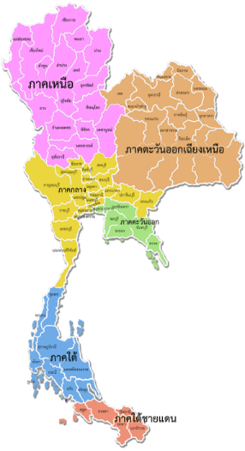
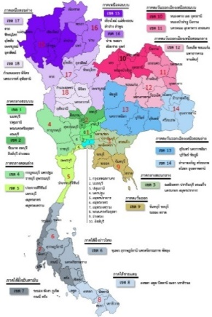
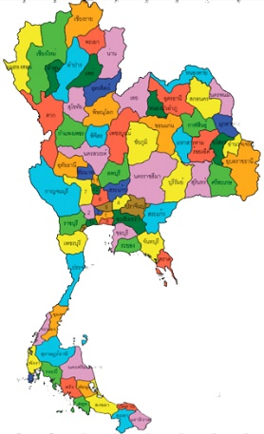
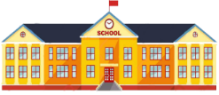
แผนปฏิบัติการ สพฐ. ประจำปี ๒๕๖๑
ยุทธศาสตร์ชาติ
๒๐ ปี
เขต การพัฒนา
กลุ่มจังหวัด
จังหวัด
เขตพื้นที่
การศึกษา
โรงเรียน
นักเรียน
ประชาชน
แผนงบประมาณเชิงบูรณาการ : Bottom up+Top down
Function
Agenda
Area

Slide 41
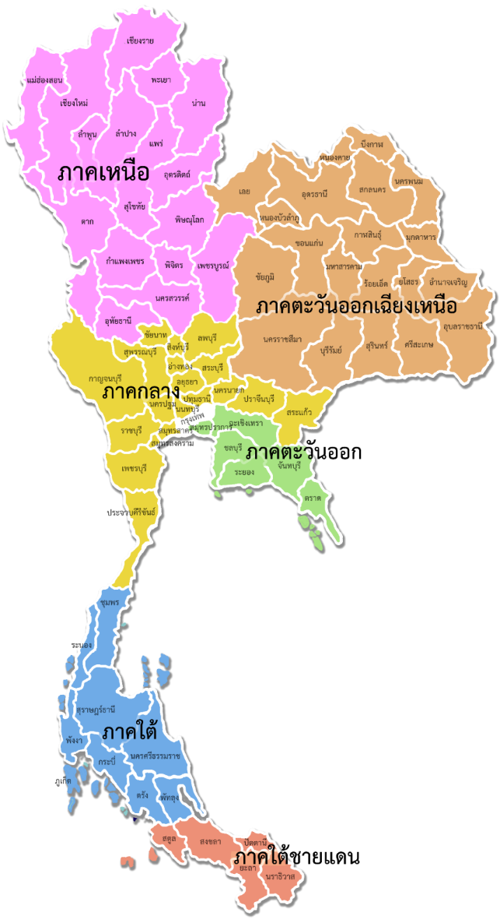
การแบ่งพื้นที่ พัฒนาระดับภาค ๖ ภาค
ภาคเหนือ
๑๗ จังหวัด
ภาคตะวันออกเฉียงเหนือ
๒๐ จังหวัด
ภาคกลาง
๑๙ จังหวัด
ภาคตะวันออก
๖ จังหวัด
ภาคใต้
๙ จังหวัด
ภาคใต้ชายแดน
๕ จังหวัด

Slide 42
แผนพัฒนาระดับภาค ๖ ภาค รายจังหวัด
ภาคเหนือ ๑๗ จังหวัด
ภาคตะวันออกเฉียงเหนือ
๒๐ จังหวัด
ภาคกลาง
๑๙ จังหวัด
ภาคตะวันออก
๖ จังหวัด
ภาคใต้
๙ จังหวัด
เชียงใหม่ เชียงราย
เพชรบูรณ์ แพร่
แม่ฮ่องสอน กำแพงเพชร
ตาก นครสวรรค์
น่าน พะเยา
พิจิตร พิษณุโลก
ลำปาง ลำพูน
สุโขทัย อุตรดิตถ์
อุทัยธานี
กาฬสินธุ์ ขอนแก่น
ชัยภูมิ นครพนม
นครราชสีมา อุบลราชธานี
บึงกาฬ บุรีรัมย์
มหาสารคาม มุกดาหาร
ยโสธร ร้อยเอ็ด
เลย ศรีสะเกษ
สกลนคร สุรินทร์
หนองคาย หนองบัวลำภู
อำนาจเจริญ อุดรธานี
กาญจนบุรี ชัยนาท
นครนายก นครปฐม
นนทบุรี ปทุมธานี
ประจวบคีรีขันธ์
ปราจีนบุรี
พระนครศรีอยุธยา
เพชรบุรี ราชบุรี
ลพบุรี สมุทรสงคราม
สมุทรสาคร สระแก้ว
สระบุรี สิงห์บุรี
สุพรรณบุรี อ่างทอง
จันทบุรี ชลบุรี
ตราด ระยอง
ฉะเชิงเทรา
สมุทรปรากร
กระบี่ ชุมพร
นครศรีธรรมราช
ตรัง พังงา
พัทลุง ภูเก็ต
ระนอง สุราษฎร์ธานี
ภาคใต้ชายแดน
๕ จังหวัด
นราธิวาส ปัตตานี
ยะลา สงขลา
สตูล

Slide 43
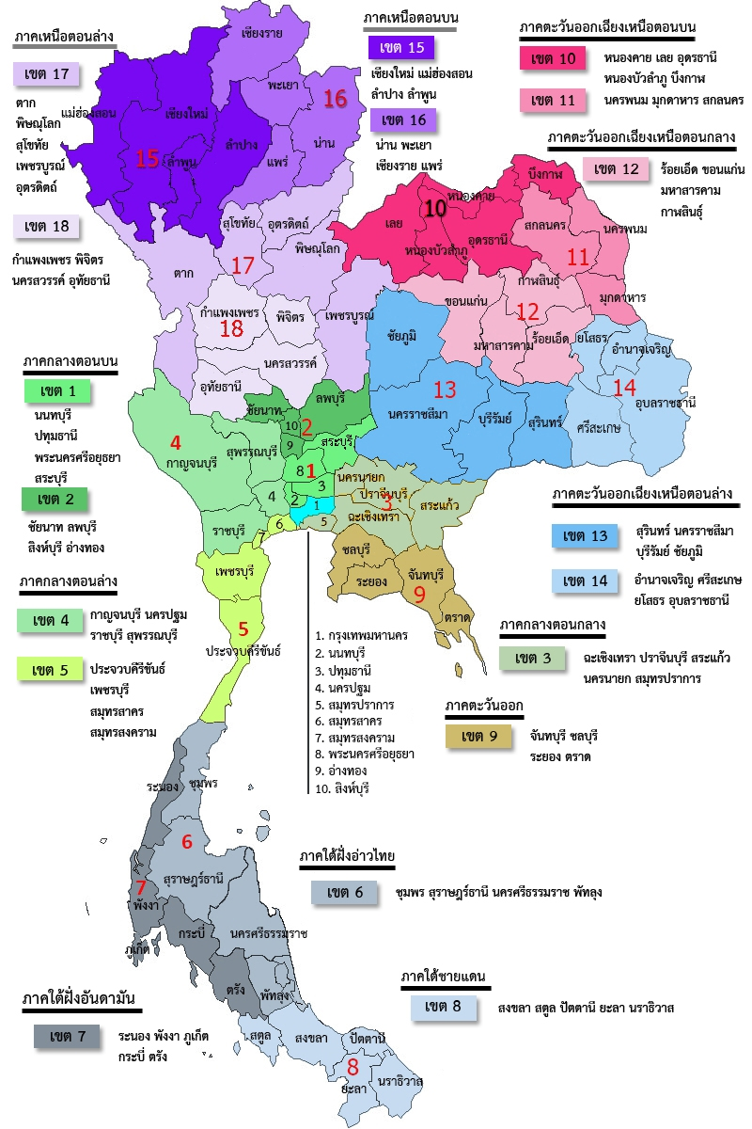
การแบ่งพื้นที่พัฒนาระดับกลุ่มจังหวัด
ภาคกลางตอนบน เขต 1 นนทบุรี , ปทุมธานี , พระนครศรีอยุธยา , สระบุรี
เขต 2 ชัยนาท , ลพบุรี , สิงห์บุรี , อ่างทอง
ภาคกลางตอนบน เขต 3 ฉะเชิงเทรา , ปราจีนบุรี , สระแก้ว , นครนายก , สุมทรปราการ
ภาคกลางตอนล่าง เขต 4 ลพบุรี , ชัยนาท , สิงห์บุรี , อ่างทอง
เขต 5 ประจวบคีรีขันธ์ , เพชรบุรี , สมุทรสาคร , สมุทรสงคราม
ภาคใต้ฝั่งอ่าวไทย เขต 6 ชมพร , สุราษฎร์ธานี , นครศรีธรรมราช , พัทลุง
ภาคใต้ฝั่งอันดามัน เขต 7 ระนอง , พังงา , ภูเก็ต , กระบี่ , ตรัง
ภาคใต้ชายแดน เขต 8 สงขลา , สตูล , ปัตตานี , ยะลา , นราธิวาส
ภาคตะวันออก เขต 9 จันทบุรี , ชลบุรี , ระยอง , ตราด
ภาคตะวันออกเฉียงเหนือตอนบน เขต 10 หนองคาย , เลย , อุดรธานี , หนองบัวลำภู , บึงกาฬ
เขต 11 นครพนม , มุกดาหาร , สกลนคร
ภาคตะวันออกเฉียงเหนือตอนกลาง เขต 12 ร้อยเอ็ด , ขอนแก่น , มหาสารคาม , กาฬสินธุ์
ภาคตะวันออกเฉียงเหนือตอนล่าง เขต 13 สุรินทร์ , นครราชสีมา , บุรีรัมย์ , ชัยภูมิ
เขต 14 อำนาจเจริญ , ศรีสะเกษ , ยโสธร , อุบลราชธานี
ภาคเหนือตอนบน เขต 15 เชียงใหม่ , แม่ฮ่องสอน , ลำปาง , ลำพูน
เขต 16 น่าน , พะเยา , เชียงราย , แพร่
ภาคเหนือตอนล่าง เขต 17 ตาก , พิษณุโลก , สุโขทัย , เพชรบูรณ์ , อุตรดิตถ์
เขต 18 กำแพงเพชร , พิจิตร , นครสวรรค , อุทัยธานี

Slide 44
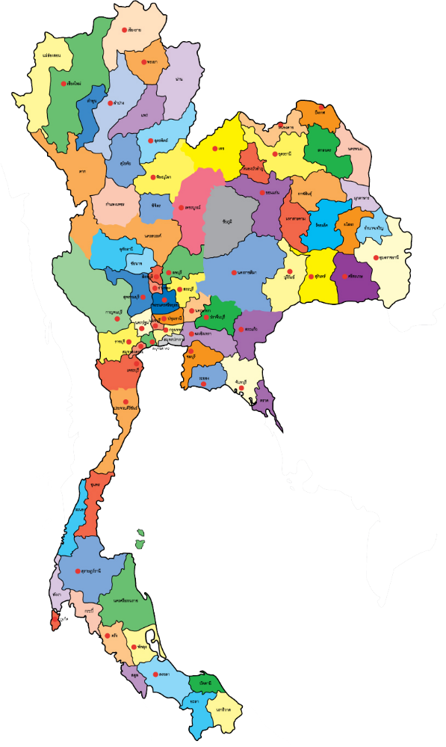
การแบ่งพื้นที่พัฒนา ระดับจังหวัด

Slide 45
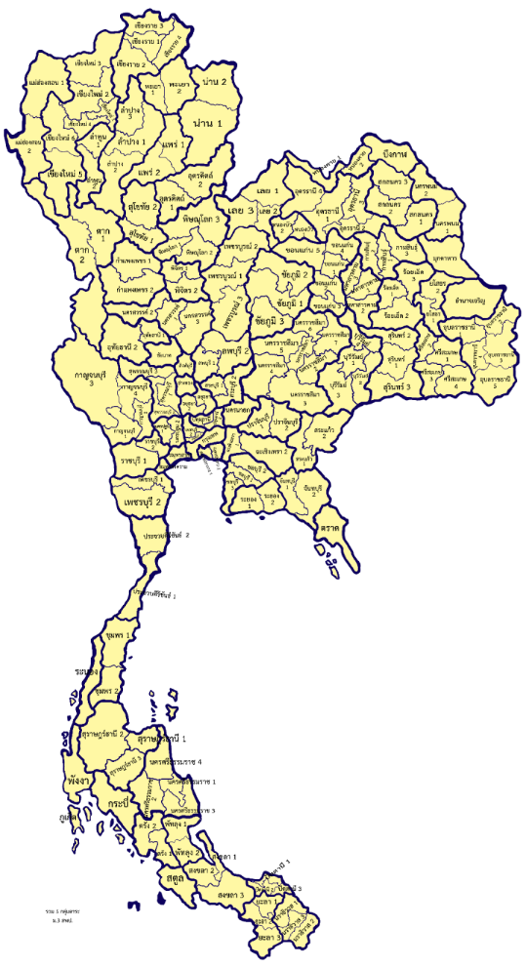
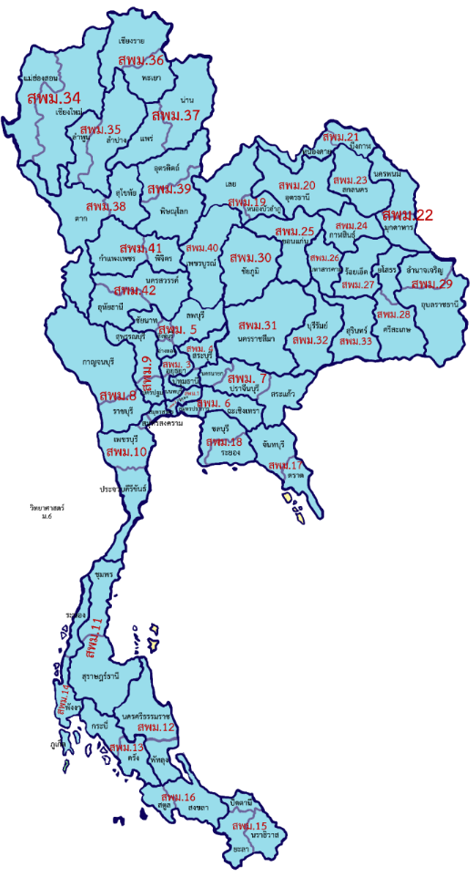
การแบ่งพื้นที่พัฒนาระดับเขตพื้นที่การศึกษา 225 เขต
สำนักงานเขตพื้นที่การศึกษาประถมศึกษา ๑๘๓ เขต
สพป. 183 เขต
สพม. 42 เขต
สำนักงานเขตพื้นที่การศึกษามัธยมศึกษา ๔๒ เขต

Slide 46
การแบ่งพื้นที่พัฒนาระดับโรงเรียน
สพป. 27,948 แห่ง
สพม. 2,358 แห่ง
สศศ. 99 แห่ง
รวม 30,405 แห่ง

Slide 47
รูปแบบการจัดทำแผนในแต่ละระดับ
กรอบยุทธศาสตร์ชาติ 20 ปี แผนพัฒนาเศรษฐกิจฯ แผนการศึกษาแห่งชาติ นโยบายรัฐบาล นโยบายกระทรวง
แผนพัฒนาระดับ สพฐ.
บูรณาการ
Function
Agenda
Area
ภาค 6 ภาค /กลุ่มจังหวัด /จังหวัด /เขตพื้นที่ /สถานศึกษา
Function
ประชารัฐ
บูรณาการ
Function
Agenda
Area
แผนพัฒนาระดับ ภาค
กลุ่มจังหวัด 18 กลุ่ม
Function
ประชารัฐ
บูรณาการ
Function
Agenda
Area
แผนพัฒนาระดับ กลุ่มจังหวัด
Function
ประชารัฐ
จังหวัดในแต่ละกลุ่มจังหวัด
บูรณาการ
Function
Agenda
Area
แผนพัฒนาระดับ จังหวัด
Function
ประชารัฐ
เขตพื้นที่การศึกษาในแต่ละจังหวัด
บูรณาการ
Function
Agenda
Area
แผนพัฒนาระดับ เขตพื้นที่
Function
ประชารัฐ
สถานศึกษาในแต่ละเขตพื้นที่
บูรณาการ
Function
Agenda
Area
Function
ประชารัฐ
แผนพัฒนาสถานศึกษา
ปัญหาและความต้องการของนักเรียน /สพท. /จังหวัด /กลุ่มจังหวัด /ภาค

Slide 48
การบูรณาการ
การบูรณาการAGENDA
การบูรณาการ AREA
การบูรณาการ
FUNCTION
๑. ความมั่นคง
สป.ศธ.
สพฐ..
๒. การสร้างความสามารถ ในการแข่งขัน
สอศ.
๓. การพัฒนาและเสริมสร้าง ศักยภาพทรัพยากรมนุษย์
สกอ.
กลุ่มจังหวัด/ภาคการศึกษา ๑๘ภาค
พื้นที่การพัฒนา ๖ ภาค
เขตพื้นที่การศึกษา
ประเทศ / สพฐ.
จังหวัด/ศธจ.
โรงเรียน
องค์กรอื่น ๆ
สกศ.
๔. การสร้างโอกาสความเสมอภาค ทางสังคม
สมศ.
๕. การสร้างการเติบโตบนคุณภาพ ชีวิตที่เป็นมิตรต่อสิ่งแวดล้อม
สทศ.
กระทรวงอื่นๆ
๖. การปรับสมดุลและพัฒนาระบบ การบริหารจัดการภาครัฐ
ประชารัฐ.

Slide 49
โครงสร้างการบริหารงบประมาณ ของ สพฐ.
Feedback
ตัวชี้วัดความสำเร็จ
Key Performance Indicators
สำนักงานคณะกรรมการการศึกษาขั้นพื้นฐาน
Agenda
ผลผลิต
Product
ผลลัพธ์
Result
Top down
เขตพื้นที่การศึกษา
Function
Bottom up
สถานศึกษา
Area
Feedback

Slide 50
การขับเคลื่อน นโยบายสู่ การปฏิบัติ
ยุทธศาสตร์ชาติ 20 ปี
วิสัยทัศน์ Vision
Policy
SWOT
แผนการศึกษาแห่งชาติ 20 ปี
Agenda
Function
Area
นโยบายกระทรวง
พันธกิจ Mission
นโยบาย สพฐ.
เป้าประสงค์ Goal
Feedback
ปัญหา และความต้องการ
สพท. /สถานศึกษา
ยุทธศาสตร์ Strategy
Thailand 4.0
กลยุทธ์
กลยุทธ์
กลยุทธ์
กลยุทธ์
โครงการ/กิจกรรม
Project/Activity
โครงการ/กิจกรรม
Project/Activity
โครงการ/กิจกรรม
Project/Activity
โครงการ/กิจกรรม
Project/Activity
ผลผลิต/ผลลัพธ์
Product/Result
Agenda
Function
Area
ตัวชี้วัดความสำเร็จ
Key Performance Indicators

Slide 51
แนวทางการบริหารงบประมาณปี พ.ศ. 2561
สอดคล้องกับแผนฯ ต่างๆ ที่เกี่ยวข้อง
สามารถตอบโจทย์ ยุทธศาสตร์ชาติ 20 ปีได้
สามารถนำนโยบายสู่การปฏิบัติได้อย่างเป็นรูปธรรม
บริหารงบใน 3 รูปแบบ ทั้ง Agenda Function Area
เน้นงบประมาณ ที่มาจากความต้องการของพื้นที่ (Bottom up) มากกว่าการสั่งการจากส่วนกลาง (Top down)

Slide 52
แผนงาน/โครงการ/กิจกรรม ตอบโจทย์เพื่อการพัฒนานักเรียนให้มีคุณภาพรายบุคคล

Slide 53
สวัสดี
สำนักงานคณะกรรมการการศึกษาขั้นพื้นฐาน

